Slide 1
Implementering av «Prosjekt samhandling innen rehabiliteringsfeltet» i SSHF
Fokus på koordinerende enhet
Anne Kari Thomassen
20. Oktober 2015
Notes:
Si litt kjapt om
Prosjektet og bakgrunn
Utvalg av de viktigste anbefalingene for vår avdeling

Slide 2

Koordinerende enhet
Rådgivende
Oversikt over tilbud
Koordinator- rollen
God samhandling og økt brukermedvirkning
Informasjon
Veiledende funksjon
Nettverk
Overordnet funksjon
Notes:
Kravet om å ha Koordinerende enhet er lovgrunnlagt: § 7-3 i lov om helse- og omsorgstjenester + Spesialisthelsetjenesteloven § 2 -5. Kravet er tydeliggjort i de nye lovene. Kartleggingsarbeidet er ferskvare – på tide å implementere det ordentlig i drift.
Prosjektet mener at KE er en viktig brikke i god samhandling. Forskift for habilitering, rehabilitering, individuell plan og koordinator + nettbasert veileder viser til innhold i tjenesten. Pågående arbeid i SSHF av organisering av KE + det er søkt skjønnsmidler fra KnpS hos Fylkesmannen
Kartlegging i prosjektet viser at det ikke fungerer optimalt.
Informasjon: Nettbasert informasjon + mulighet for kontakt med Koordinerende enhet (Det må hele KE og sentralbord, helsepersonell og pas/brukere må vite om at det fungerer)
Oversikt over tilbud: Oversikt over ”jungelen” av eksisterende tilbud innen rehab.feltet. Mulighet for både helsepersonell og pasient/brukere å få informasjon om aktuelle tilbud.
Rådgivende: Rådgiver for tilbud
Veiledning funksjon: Veileder for koordinatorrollen?
Overordnet funksjon: Rutiner (Koordinatorrollen, IP)
Nettverk: Kontakt mellom KE i sykehus og kommuner + RKE

Slide 3
2-5 b. Koordinerende enhet
Helseforetaket skal ha en koordinerende enhet som skal ha en generell oversikt over habiliterings- og rehabiliteringstiltak i helseregionen.
Enheten skal ha oversikt over, og nødvendig kontakt med, habiliterings- og rehabiliteringsvirksomheten i kommunen. I tillegg skal enheten ha overordnet ansvar for arbeidet med individuell plan og for oppnevning, opplæring og veiledning av koordinator, jf. §§ 2-5 og 2-5 a.

Slide 4
Spesialisthelsetjenesteloven
2-5. Individuell plan
Helseforetaket skal utarbeide en individuell plan for pasienter med behov for langvarige og koordinerte tilbud. Helseforetaket skal samarbeide med andre tjenesteytere om planen for å bidra til et helhetlig tilbud for pasientene.
Dersom en pasient har behov for tjenester både etter loven her og etter helse- og omsorgstjenesteloven, skal kommunen sørge for at arbeidet med planen settes i gang og koordineres. Helseforetaket skal så snart som mulig varsle kommunen når det ser at det er behov for en individuell plan som omfatter tjenester både fra spesialisthelsetjenesten og kommunen, og skal i slike tilfeller medvirke i kommunens arbeid med individuell plan.
§ 2-5 a. Koordinator
For pasienter med behov for komplekse eller langvarige og koordinerte tjenester etter loven her, skal det oppnevnes koordinator. Koordinator skal sørge for nødvendig oppfølging av den enkelte pasient, sikre samordning av tjenestetilbudet i forbindelse med institusjonsopphold og overfor andre tjenesteytere samt sikre fremdrift i arbeidet med individuell plan.
Koordinatoren bør være lege, men annet helsepersonell kan være koordinator når det anses hensiktsmessig og forsvarlig.
Notes:
Økt fokus og bevisstgjøring
Tidligere pas.ansvarlig lege

Slide 5
Hvor er SSHF i dette arbeidet ?
Forankret i ledelsen i SSHF – Samhandlingsavdelingen
SSHF – Nettside - Tilbud innen somatikken – Krevende å holde den ajour. KPH og kirurgien
Handlingsplanen og prosjektets anbefalinger er drøftet og tatt med i budsjettprosessen for 2016

Slide 6
Prosjektet er et samarbeid mlm Knutepunktkommunene og SSHF
Prosjektintensjonen - Videreføre erfaringer fra prosjektet til de øvrige kommunene i Agder.
Må løftes til OSS

Slide 7
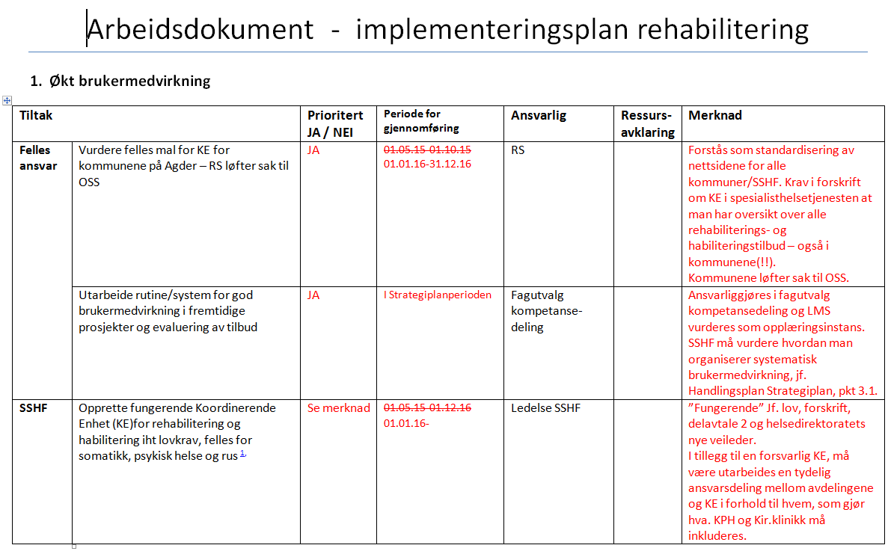

Slide 8
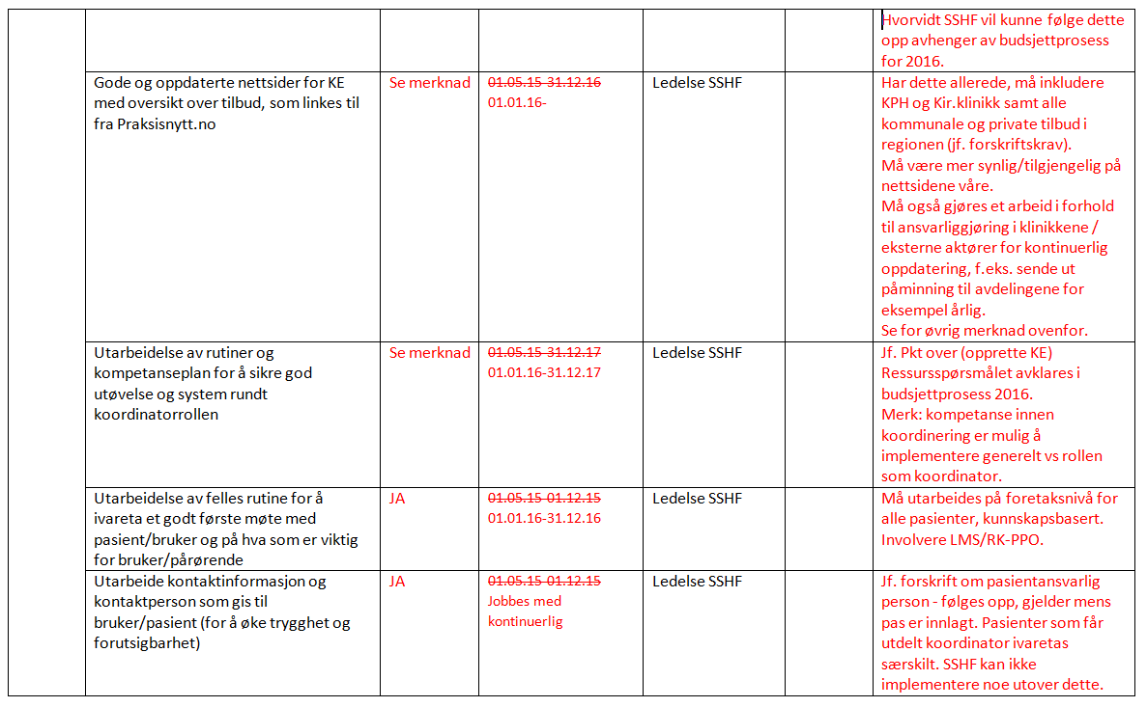

Slide 9
